Slide 1

آشنایی با پایگاه‌های اطلاعاتی
مهران عالیشاه

Slide 2
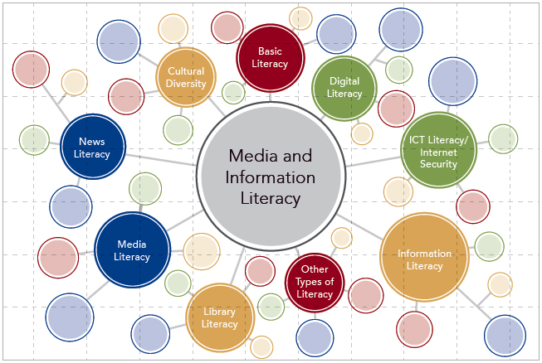
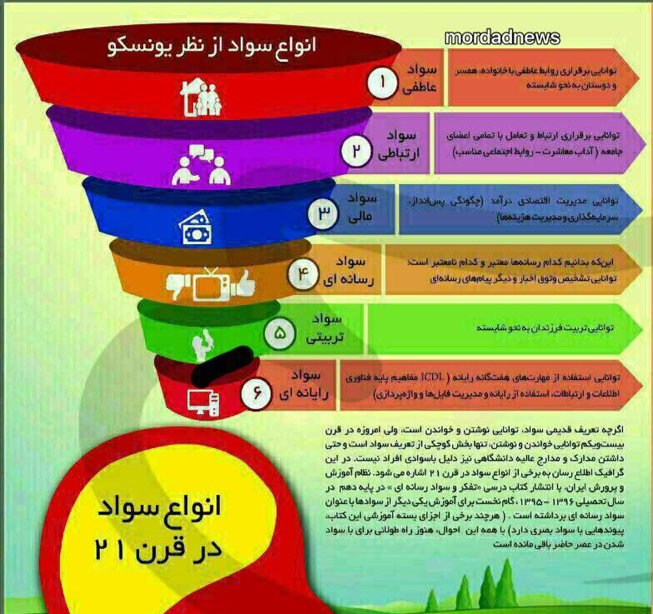

Slide 3
H-Index
شاخصی برای ارزیابی علمی پژوهشگران است که میزان تأثیر گذاری آن ها را در پیشبرد علم نشان می دهد. این شاخص در حال حاضر به عنوان بهترین معیار موجود در ارزیابی علمی افراد به کار برده می شود.
این شاخص برای یک پژوهشگر عبارت است از H تعداد مقاله ارائه شده توسط وی، که به هر کدام حداقل H بار استناد شده باشد.

Slide 4
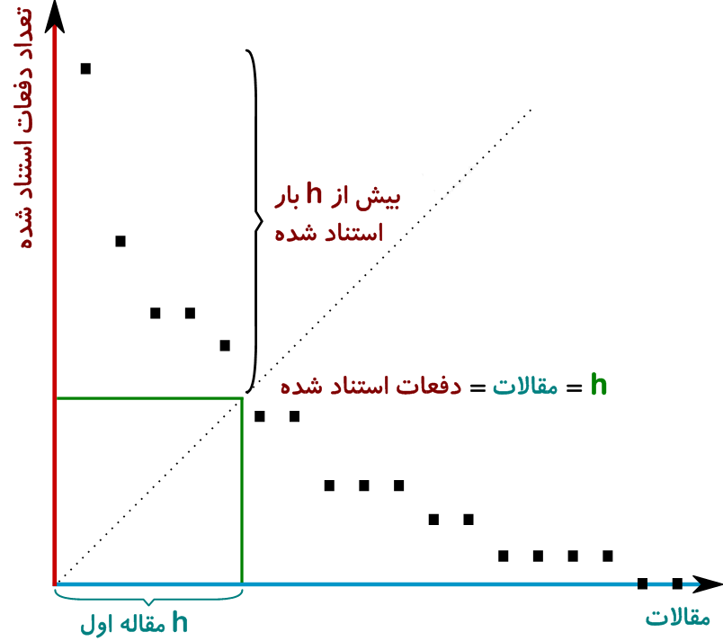

Slide 5
چهار پایگاه استنادی دنیا
ISI
Scopus
Google Scholar
ISC

Slide 6
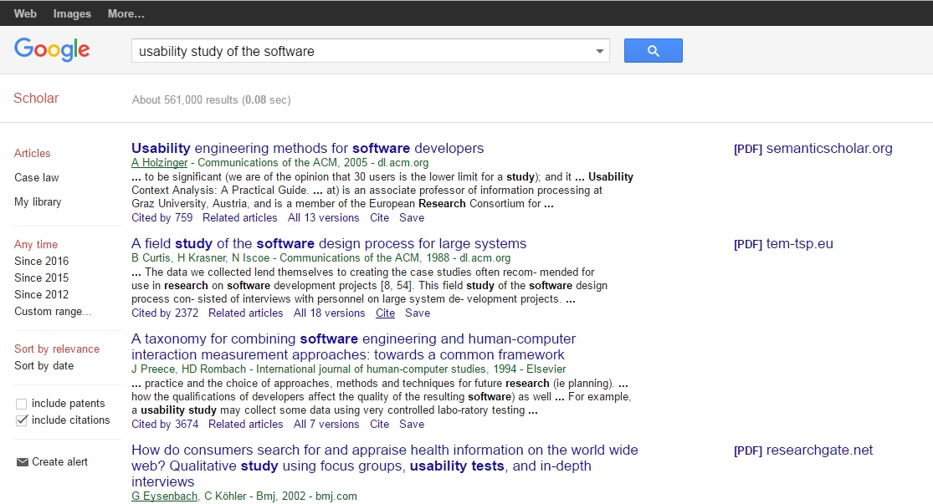

Slide 7
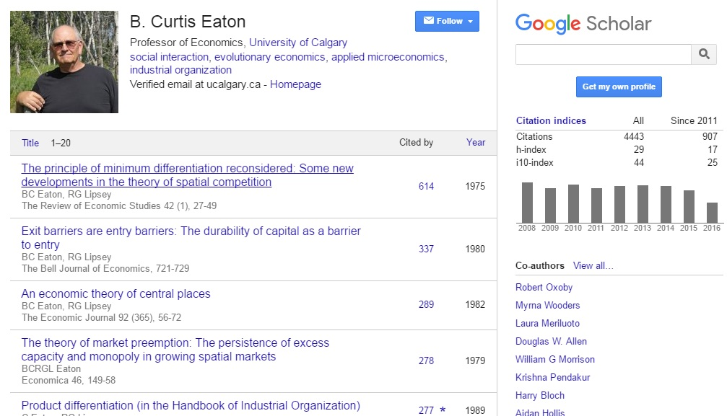

Slide 8
جنبش دسترسی آزاد OA
قانون لوتکا : قانون لوتکا تولید علمی مولفان در حوزه یا رشته ای خاص در مجلات علمی را بررسی می کند. بر اساس این قانون تعداد اندکی مولف، تعداد زیادی مقاله تولید می کنند . تعداد انتشارات ، ضرورتا ابزاری کافی یا مفید برای اندازه گیری تولید علمی نیست. قانون لوتکا، تولید را می سنجد نه محتوای تاثیر را.
قانون بردفورد : تعداد نسبتا کمی از مجله ها، درصد بالایی از کل مقاله های هم موضوع را منتشر می کنند .

Slide 9
ضریب تاثیر Impact Factor چیست؟
ضریب تاثیر (impact factor (IF)) یک ژورنال علمی ، بیانگر میانگین تعداد استنادها (مرجع خوردن یا citations) مقالات آن ژورنال درسایر ژورنال ها و مراجع علمی است ولذا این ضریب در واقع بیانگر اعتبار آن ژورنال در زمینه پژوهشی خود در میان سایر ژورنال ها می باشد. (ژورنالی با IF بالاتر اهمیت بیشتری نسبت به ژورنالی با IF پایین تر دارد). ضریب تاثیر IF توسط Eugene Garfield بنیانگذار موسسه Institute for Scientific Information (که با نام ISI شناخته میشود) تعریف و تدوین شد.

Slide 10
محاسبه مقدار IF یک ژورنال بر اساس رابطه Impact Factor = α / β انجام میگیرد. که مقدار α برابر تعداد دفعات مرجع خوردن (نقل شدن) مقالات ژورنال در سایر ژورنال های ایندکس شده JCR در طول دو سال اخیر بوده و مقدار β تعداد مقالات انتشار یافته توسط ژورنال در طول دو سال اخیر است. ولذا مقدار IF یک ژورنال در سال ۲۰۱۵ بر اساس اطلاعات دو سال ۲۰۱۴ و ۲۰۱۳ می باشد. (در حقیقت IF سال ۲۰۱۴ در گزارش سال ۲۰۱۵ ارائه خواهد شد)

Slide 11
پایگاه‌های اطلاعاتی فارسی
ایران داک
نورمگز
مگیران
مرکز منطقه ای علوم و فناوری
SID
Ensani.ir

Slide 12
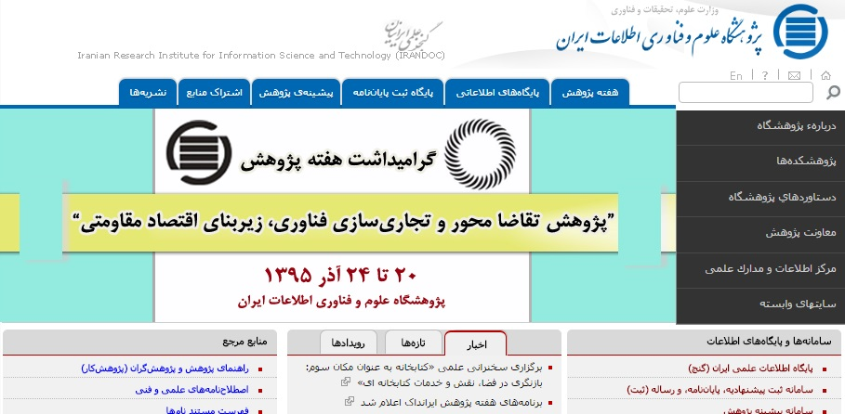

Slide 13
Top Databases in the world
Science Direct
Emerald Insight
EBSCO
ERIC
Chemical Abstract
Proquest
Sagepub
Wiley
Springer

Slide 14
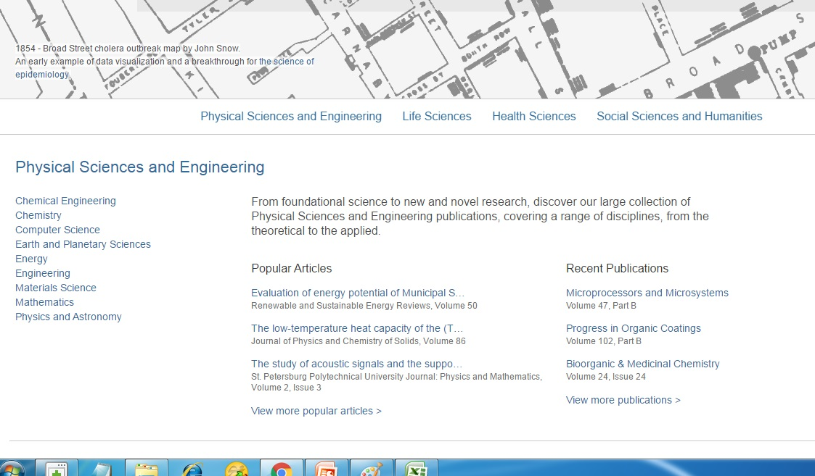

Slide 15
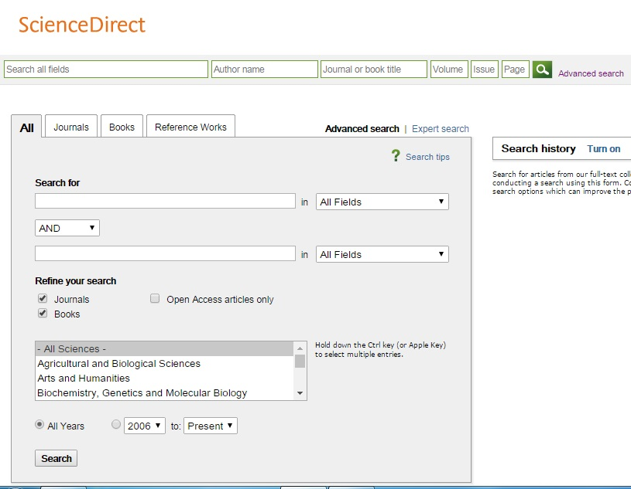

Slide 16
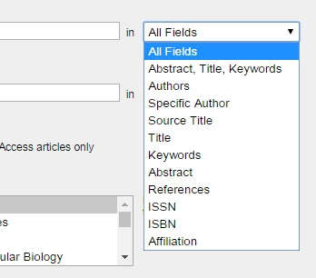

Slide 17
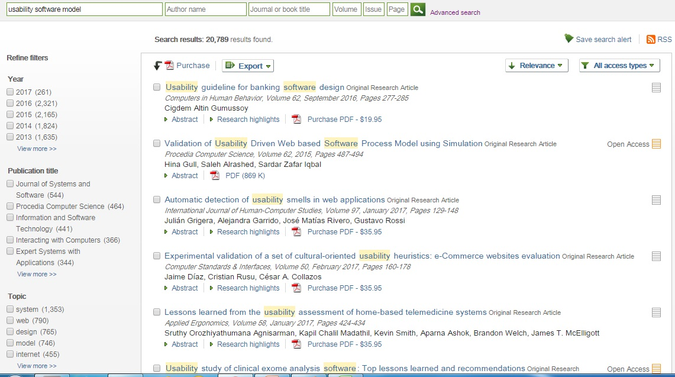

Slide 18
